Slide 1
V клас
105. Процент. Основни задачи. Упражнение
Десетични дроби

Slide 2
В този урок ще затвърдим
01
03
02
04
$\frac{част}{цяло}$.100%;
как се намира неизвестен процент от дадено число;
как се намира процент от число;
някои трикове за по-лесно пресмятане ☺

Slide 3
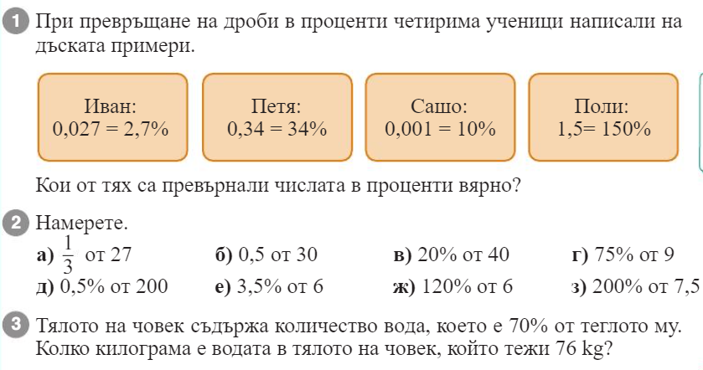
6,75
9
15
8
1
0,21
7,2
15
53,2kg

Slide 4
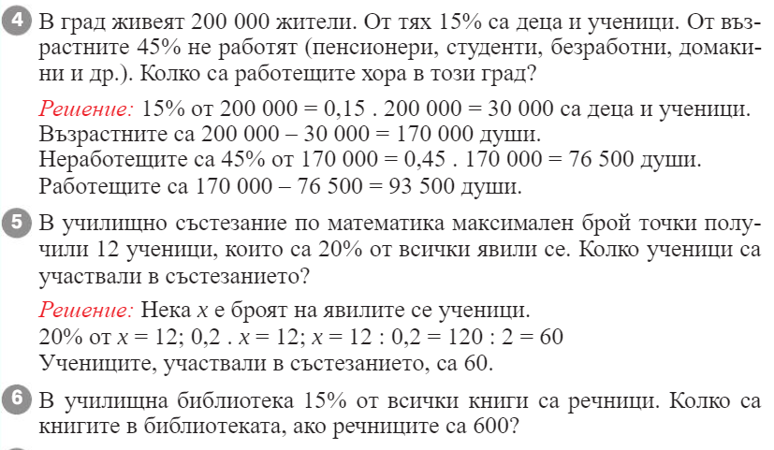
4000 книги

Slide 5
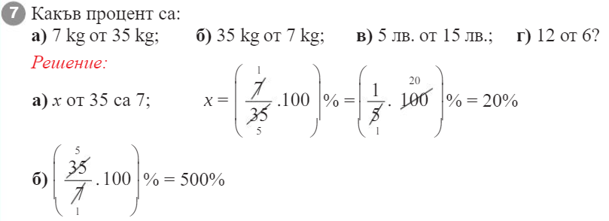
33 1/3 %
200%

Slide 6
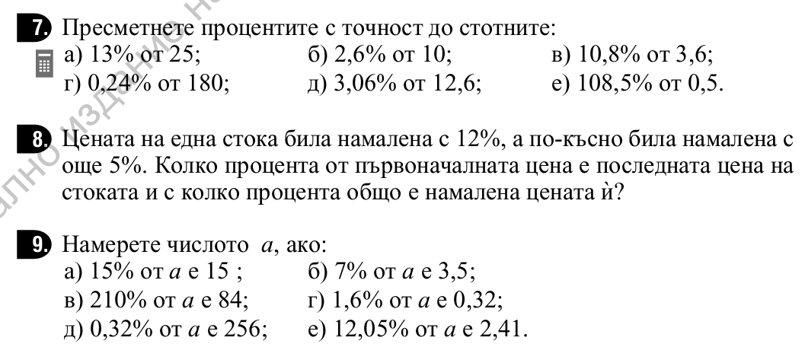
3,25
0,26
0,39
0,32
0,39
0,54
83,6%, с 16,4%
100
50
40
20
80000
20

Slide 7
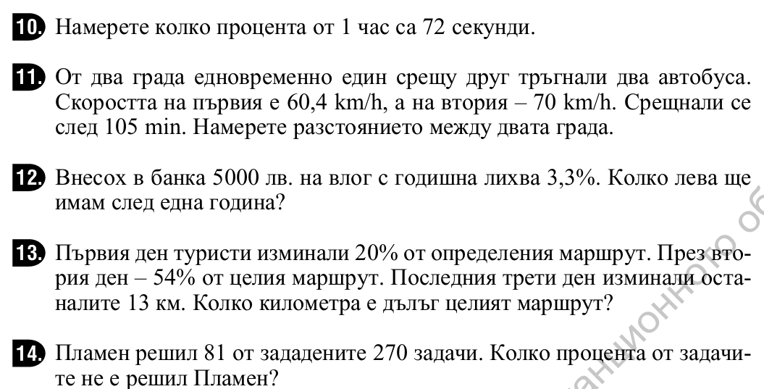
2%
228,2 km
5165 лв.
50 km.
70%

Slide 8
40 m²
125%
с 25%

Slide 9
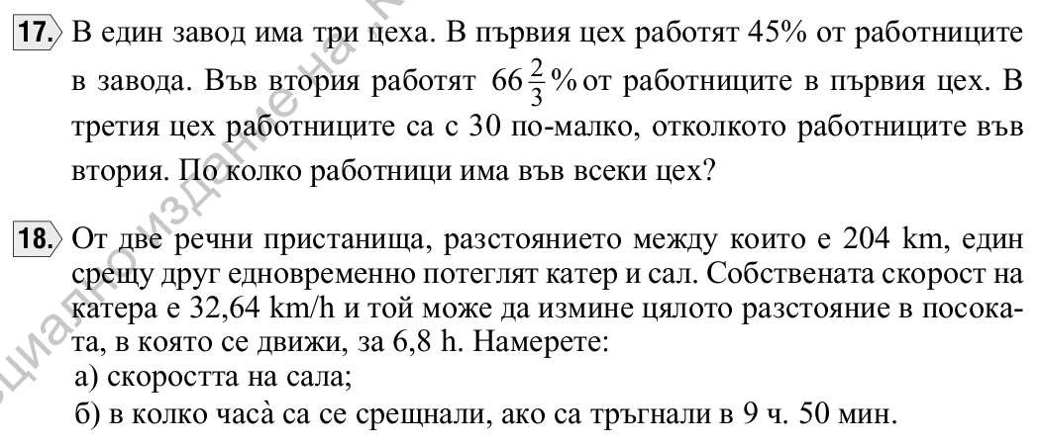
270, 180, 150
2,64 km/h
в 16 ч. 5 мин.

Slide 10
100
30, 33, 37
500 лв., 280 лв

Slide 11
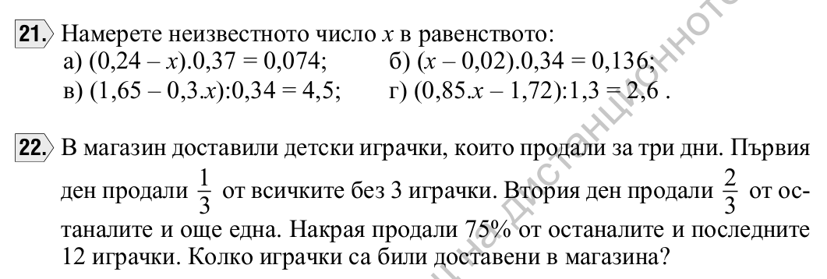
0,04
0,42
0,4
6
216

Slide 12
Домашна работа
Учебна тетрадка стр.22

